Slide 1
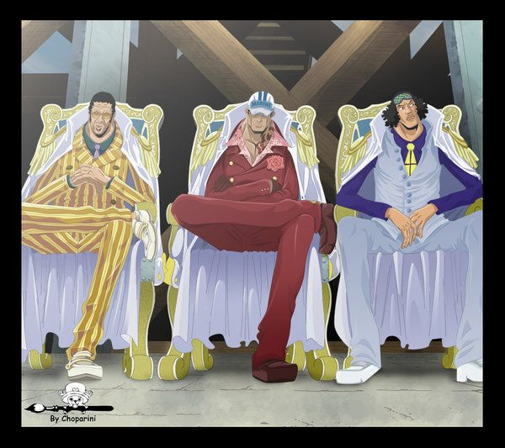
Ladmia Ryan
27 ans
Issaev Malik
25 ans
Yacine Sitouah
24 ans

Slide 2
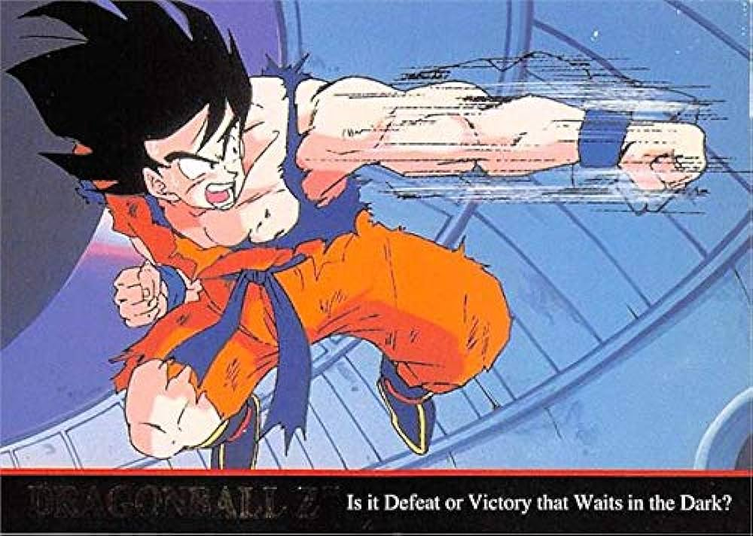
RYAN LADMIA
27 ans né à Marseille,
passionné de mangas,
jeux-vidéos,
musculation et dessin
Anciennement en fac de droit

Slide 3
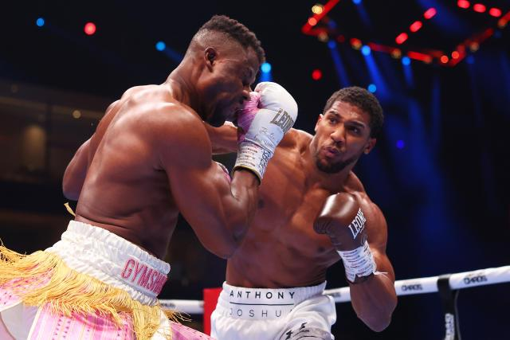
Issaev Magomed Malik
25 ans
13016
Bac STMG gestion et finance
Centre d’intérêt:
Sports de combat
Football
Mangas

Slide 4
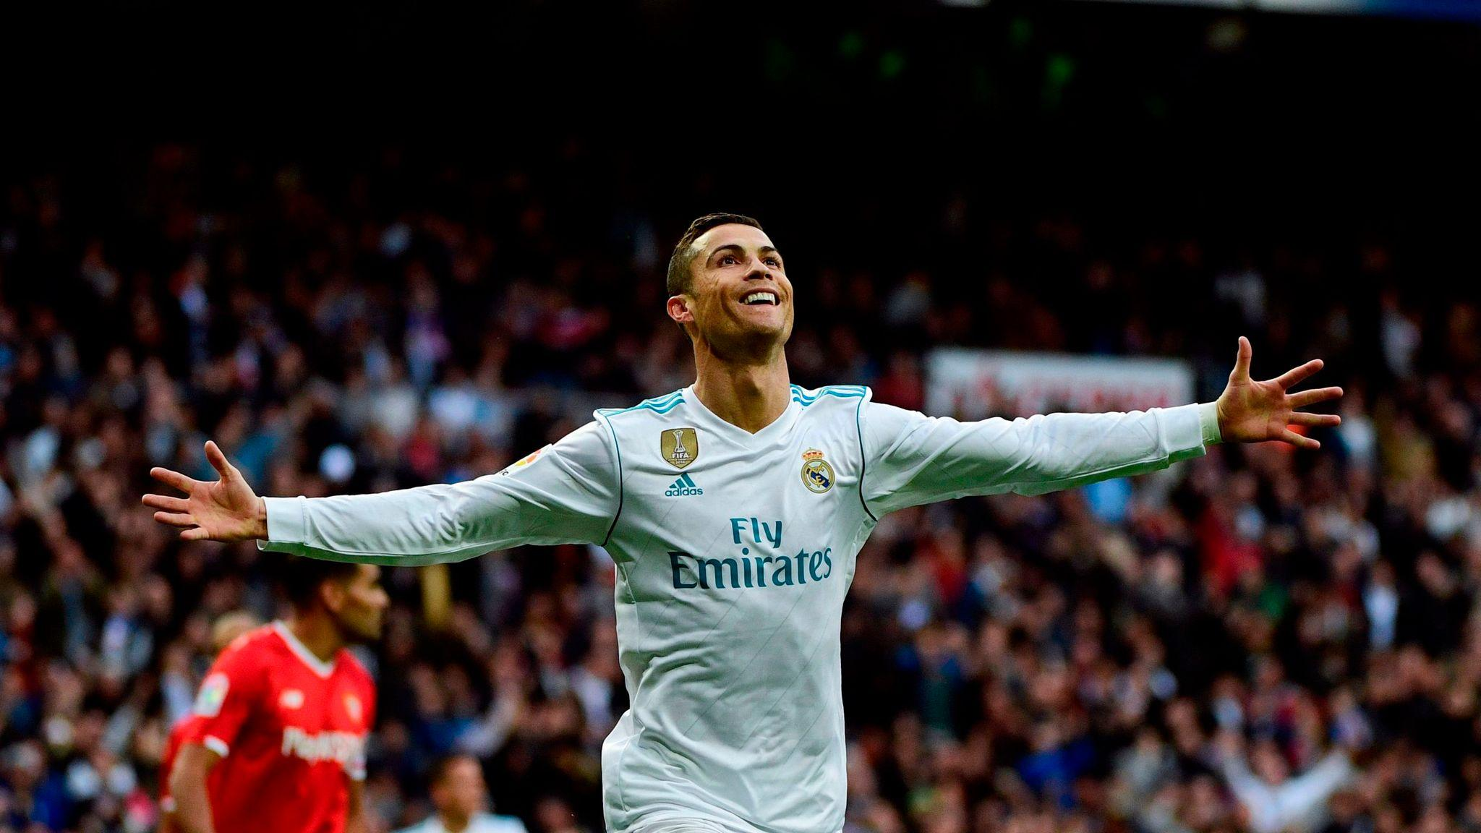
Yacine Sitouah
24 ans
CAP mécanique automobile
BAC pro commerce
Titre de mécanicien électronique
Centre d’intérêt:
Football
MMA
Manga
Voyages

